Slide 1
معايير تصنيف Green Metric ومؤشراته في الحرم الجامعي
قسم العلوم المالية والمصرفية
القاء
أ.م.د. امتثال رشيد
م . شيماء مهدي

Slide 2
اهداف المحاضرة
بيان اهمية جرين ماتركس
في الحرم الجامعي .
بيان ماهية جرين ماتركس
بيان مؤشرات جرين ماتركس
تصنيف الجامعات الخضراء لعام 2022

Slide 3
شهدت الاونة الاخيرة تسليط الضوء بشكل متزايد حول المسؤولية الاجتماعية وقياس جهود الاستدامة في الحرم الجامعي حيث لم يعد دور الجامعات مقتصرا على تقديم المعرفة وانما تطور ليشمل ادوارا جديدة مثل التعليم من اجل التنمية والتمكن الاجتماعي وبناء القدرات بين المجتمعات وذلك تماشيا مع التطلع الى بناء بيئة تعليم عالي افضل تصميما واكثر شموليا ومسؤولية ومن ثم توافر وانتاج رأس المال البشري اللازم من اجل تحقيق التنمية المستدامة .

Slide 4
ان الدعوة الى التعليم من اجل التنمية المستدامة قد لاقى استجابة من قبل الحكومات والجامعات واصحاب المصلحة والمجتمع وذلك بالتوازي مع الدعوة الى التاكد من ان انظمة التعليم على المستوى العالمي تؤدي وظيفتها لضمان تحقيق الاستدامة في المسقبل ووفقا لتقرير Brundtland الذي عرف التمية المستدامة بانها تلبية احتياجات الحاضر بدون المساس بقدرة الاجيال القادمة على تلبية احتياجاتها في المستقبل وفي نفس الوقت سلط التقرير الضوء على دور التعليم العالي في تحقيق النمو الاقتصادي والحفاظ على الموارد الطبيعية وتحقيق التنمية الاجتماعية .

Slide 5
وهنا نلاحظ ان وظيفة التعليم العالي تطورت وتحولت مهمة التعليم العالي من التدريس كخدمة الى البحث العلمي ثم الى الارتباط ثنائي الاتجاه وهو مايمكن اعتباره نسخة مختلطة من التفاعل بين مؤسسات التعليم العالي والمجتمع ويعتبر هذا المفهوم تطورا جديدا لمهمة التعليم العالي فبينما كانت الجامعات تقوم بمجرد تقديم خدماتها العلمية للمجتمع بتجاه واحد اصبحث الان تقدم خدماتها العلمية بطريقة تفاعلية او ثنائية الاتجاه بين المجتمع الاكاديمي والعالم الخارجي بعبارة اخرى

Slide 6
اصبح التعليم العالي يتلقى تغذية راجعة من المجتمع حول
احتياجاته ومتطلباته والمشاكل التي يواجها ومن ثم تقوم
الجامعات من جهة اخرى بتطوير ادواتها العلمية بمايلبي
هذه المتطلبات لتكون بذلك شريكة في البناء المجتمعي
وحاضرة في كل تفاصيله وبذلك جاء تصنيف جرين ماتركس
لقياس جهود الاستدامة في الحرم الجامعي.

Slide 7
تصنيف جرين ماتركس جاء لقياس جهود الاستدامة في الحرم الجامعي وكان الهدف منه هو انشاء قاعدة بيانات الكترونية لمعرفة برامج وسياسيات الاستدامة للجامعات في كافة انحاء العالم .
حيث مكن هذا التصنيف مختلف الجامعات في العالم التي تهتم بقضايا الاستدامة المشاركة في هذا التصنيف جرين ماتركس السنوي لكون هذا التصنيف يهدف اللا تخضير الجامعات واستدامة الحرم الجامعي وعليه يكون التسجيل فيه مجانا.

Slide 8
وافضل تعريف للاستدامة هو تجنب الافراط غي استنزاف الموارد الطبيعية من اجل الحفاظ على التوازن البيئي ومن منطلق الاستدامة واهميتها والحفاظ على الموارد الطبيعية والتوازن البيئي فدخول الجامعات العراقية في تصنيف جرين ماتركس يعتبر معيار مهم في الحفاظ على البيئة العراقية وبداية لتواكب البنية المجتمعية للعراق مع ثورة الاستدامة العالمية فدخول الجامعات في هذا التصنيف سيحسن سمعة العراق كبلد مستدام ويؤثر ايجابا على سمعة الجامعات العراقية في التصنيفات العالمية الاخرى.

Slide 9
معايير تصنيف جرين ماتركس ووزنها النسبي
يقوم التصنيف على ستة معايير رئيسة تهتم بقياس عدد من المؤشرات هي:
1) بيئة العمل والبنية التحتية في الحرم الجامعي.
2) الطاقة والتغير المناخي.
3) ادارة النفايات .
4) الاستخدام الامثل للمياه .
5) مدى الاهتمام في الاستدامة البيئية في مجال التعليم وطرجها لموضوعات متخصصة بالبيئة والتنمية المستدامة ضمن برامجها الاكاديمية يقلاررؤؤالتصنيف على ستة

Slide 10
6)مجال وسائل المواصلات والتنقل داخل الحرم الجامعي .
ويتم توزريع النسب بصورة شبه متساوية لهذه المؤشرات
وهذا يدل على اهمية جميع المعايير .
وتصنيف الجامعات الخضراء هو مبادرة من جامعة اندونيسيا لترتيب الجامعات العالمية كجزء من ستراتيجيتها لرفع مكانتها الدولية تم اطلاقها في عام 2010

Slide 11
ومن الجدير بالذكر ان الجامعات والكليات العراقية سجلت نتافسا متصاعد في التصنيفات العالمية التي منها تصنيف شنغهاي الذي ظهرت في جامعة بغداد ضمن تخصص الهندسة الكمياوية وتصنيف (The Time ) وتصنيف SC imago)) وتصنيف Green Metric وتصنيف URAP وتصنيف
Web metrics )) وهذا يدل على وعي وحرص الجامعات والكليات العراقية في تحقيق الاستدامة في الحرم الجامعي .
يقلاررؤؤالتصنيف على ستة

Slide 12
علما ان جامعة بغداد حصدت المرتبة الاولى في تصنيف Web metrics )) العالمي ضمن نسخة النصف الثاني من عام 2022 واشار الموقع الرسمي للتصنيف حصول جامعة بغداد على المركز 1710 فيما جاءت جامعة ديالى بالتسلسل 1799 ثم الجامعة المستنصرية بالترتيب 2578 من اصل 11994 جامعة حول العالم وهذ التصنيف التابع للمركز الاعلى للبحث العلمي في اسبانيا الذي يصدر كل نصف سنة يقيس الحضور الافتراضي للجامعت عن طريق مواقعا وتؤشر نسبة الوضوح 50% والشفافية 10% وقوة وتميز البحوث 40%.

Slide 13
ومن الجدير بالذكر جاءت أكثر من مئة جامعة وكلية عراقية حكومية وأهلية، نتائج في تصنيف الويب ماتريكس العالمي (Web metrics) ضمن نسخة النصف الثاني من العام 2023، وفقاً لما أعلنته وزارة التعليم العالي والبحث العلمي.
وجرى تصنيف 31000 مؤسسة تعليمية من أكثر من 200 دولة حول العالم على وفق المؤشرات التي تقيس الحضور الافتراضي للجامعات وجاءت جامعة بغداد بالمركز (1571) ثم تلتها جامعات ديالى والمستنصرية والقادسية والموصل والكوفة والتكنولوجية وبابل والأنبار والجامعات العراقية الأخرى التي أشرها الموقع الرسمي للتصنيف (https://www.webometrics.info/en/Asia/Iraq) التابع للمركز الأعلى للبحث العلمي في اسبانيا.

Slide 14
ومن الجدير بالذكر ان الجامعات والكليات العراقية سجلت نتافسا متصاعد في التصنيفات العالمية التي منها تصنيف شنغهاي الذي ظهرت في جامعة بغداد ضمن تخصص الهندسة الكمياوية وتصنيف (The Time ) وتصنيف SC imago)) وتصنيف Green Metric وتصنيف URAP وتصنيف
Web metrics )) وهذا يدل على وعي وحرص الجامعات والكليات العراقية في تحقيق الاستدامة في الحرم الجامعي .
يقلاررؤؤالتصنيف على ستة

Slide 15
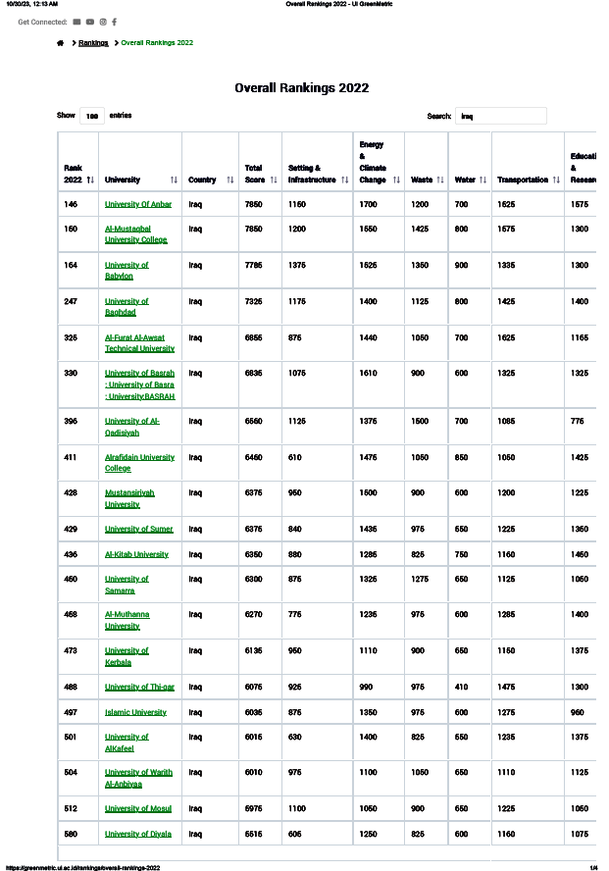

Slide 16
ومن مما سبق نستنتج على الجامعات وضع رؤية استراتيجية للتعليم العالي تعمل على تحقيق توليفة تشمل دمج وظائف التعليم العالي لتحقيق التنمية الانسانية والتنمية الاجتماعية والتنمية المستدامة

